Slide 1

Информационные браслеты для людей, страдающих деменцией.
Паспорт проекта
Студента
Среднерусского института управления - филиала РАНХиГС (г. Орёл)
Ершова Алексея

Slide 2
Проблема:
Низкий уровень социальной ответственности за людей, страдающих деменцией - у населения нет определенного «индикатора», который мог бы облегчить их идентификацию среди общих масс для упрощения поиска таких людей (так как они часто теряют ориентацию в пространстве и могут исчезать из поля зрения родственников или опекунов) и правильной коммуникации с ними.

Slide 3
АКТУАЛЬНОСТЬ ПРОЕКТА
Проект является одним из аспектов реализации Национального проекта Здравоохранение и направлен на формирование специальных средств обеспечения безопасности людей, страдающих деменцией. Согласно данным общественных организаций именно эта категория граждан нуждается в дополнительной системе контроля и обеспечения безопасности жизнедеятельности.

Slide 4
ЦЕЛЬ ПРОЕКТА
Повышение безопасности людей, страдающих деменцией, посредством создания личных информационных браслетов.

Slide 5
ЦЕЛЕВАЯ АУДИТОРИЯ ПРОЕКТА
Люди, страдающие деменцией, и их родственники, поисково-спасательные организации, медицинские и социальные службы.

Slide 6
Деменция – проблема будущего
По оценкам, в 2015 году во всем мире насчитывалось 47 миллионов человек с деменцией. Среди них 58% людей живут в странах с низким и средним уровнем дохода, и, по прогнозам, к 2050 году этот показатель возрастет до 71 процентов.
Ежегодное общее число новых случаев деменции во всем мире приближается к 9,9 миллиона, что означает один новый случай каждые три секунды. Ожидается, что число людей с деменцией составит 75 миллионов случаев в 2030 году и 132 миллиона в 2050 году.

Slide 7
Деменция в России
В целом сегодня в России от 1,5 до 2-х миллионов больных с этим опасным нарушением, а это значит, что мы входим в первую десятку по числу заболевших. При этом данных об увеличении показателей просто нет, поскольку еще 10 лет назад на проблемы слабоумия пожилых в России не обращалось ровно никакого внимания. Картина только начинает меняться, а гериатрия вводиться в систему здравоохранения, как отдельная область, требующая дополнительного изучения и развития. Дополнительно можно отметить, что с таким сложным подходом к постановке диагноза болезнь Альцгеймера, адекватное лечение, учитывающее истинные причины заболевания, получает всего около 5% пациентов с деменцией.

Slide 8
СУТЬ
ПРОЕКТА
Человек, страдающий деменцией, носит силиконовый браслет, на котором находится необходимая индивидуальная информация, что в кратчайшие сроки позволит связаться с родственниками, обратить внимание на медицинские особенности человека, сообщить место нахождения потерявшегося.

Slide 9
ЗАДАЧИ ПРОЕКТА
1. Формирование информационной системы для контроля и обеспечения безопасности людей, страдающих деменцией
2. Создание личных информационных браслетов для людей, страдающих деменцией
3. Работа по привлечению спонсорской поддержки для реализации проекта
4. Поиск партнеров среди государственных и общественных организаций, занимающихся проблемами людей с ОВЗ
5. Проведение семинаров, конференций и вебинаров, посвященных проблеме безопасности людей, страдающих деменцией
6. Работа с государственными учреждениями, осуществляющими контроль за людьми, страдающих деменцией

Slide 10
АНАЛИЗ РЫНКА, ЦЕЛЕВЫЕ СЕГМЕНТЫ
На сегодняшний день рынок имеет огромное количество разнообразных «Help-браслетов» различной ценовой категории. Более дорогие модели (свыше 1000 рублей) обладают GPS-трекерами, но их может позволит не каждый, а также GPS-покрытие охватывает регионы не полностью, что является значимой проблемой при выборе браслетов. Более дешевые аналоги (до 1000 рублей) обладают скромным, но самым необходимой информацией, но не учитывают особенности своих клиентов. Поэтому необходимо спроектировать информационный браслет в низком ценовом сегменте, который будет обладать самой необходимой информацией, учитывая особенности людей, страдающих деменцией.

Slide 11
Информация, содержащаяся на браслете
ФИО
Адрес
Номера телефонов родственников
Диагноз
Дополнительная информация

Slide 12
Спонсоры/инвесторы
Поисковый отряд «Лиза Алерт»
Волонтерские некоммерческие общественные объединения, занимающиеся поиском пропавших людей
«Волонтеры медики»
Профильные НКО
Органы социальной защиты населения

Slide 13
Ключевые результаты проекта:
Материальные объекты проекта – информационный браслет с зашифрованной в нем информацией.
Нематериальные объекты проекта – безопасность людей, страдающих деменцией и снижение психологической нагрузки на их родственников
Услуги проекта – сайт, на котором можно разработать информационный браслет, исходя из особенностей потребителя.
Краткосрочные результаты проекта – обеспечение узнаваемости и правильного обращения с людьми, страдающими деменцией
Долгосрочные результаты проекта – снижение числа пропаж и времени поиска людей, страдающих деменцией.

Slide 14
Ожидаемые эффекты
СОЦИАЛЬНЫЙ ЭФФЕКТ, КАЧЕСТВЕННЫЕ ПОКАЗАТЕЛИ
Повышение уровня обеспечения безопасности лиц, страдающих деменцией
МЕТОДЫ ОЦЕНКИ РЕЗУЛЬТАТОВ ПРОЕКТА
Для оценки результатов проекта предполагается провести социологический мониторинг среди людей с страдающих деменцией и членов их семей, которые пользовались информационными браслетами

Slide 15
Новизна идеи проекта
-Использование QR-кодов для доступа к информации;
-Шифрование данных для обеспечение конфиденциальности клиента;
-Возможность передачи данных медицинскому персоналу, посредством использования QR-кода;
-Общественная огласка проблемы деменции;
-Эргономичность за доступную цену;
-Индивидуальный подход к особенностям клиента;
-Долговечность.

Slide 16
Текущая стадия зрелости проекта
Идея проекта
Наличие прототипа информационного браслета
Наличие договоренностей и поддержки
Готовность создания макета и тестовой партии информационных браслетов

Slide 17
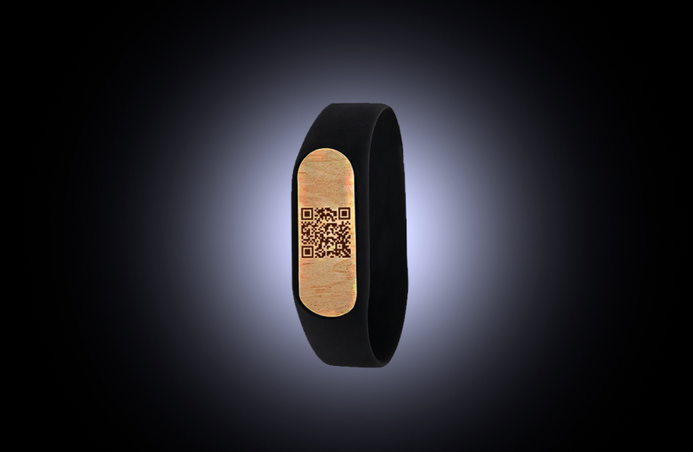
Прототип информационного браслета

Slide 18
Смета расходов
СТАТЬЯ РАСХОДОВ | СТОИМОСТЬ ЕДИНИЦЫ | КОЛИЧЕСТВО ЕДИНИЦ | ВСЕГО
Создание макета информационного браслета | 2000 | 1 | 2000
Создание тестовой партии информационных браслетов | 150 | 25 | 3750
Проведение рекламной кампании | 15000 | 1 | 15000
Создание промышленной партии информационных браслетов | 150 | 100 | 15000
Транспортные расходы | 10000 | 1 | 10000

Slide 19
Информационное освещение деятельности проекта
Онлайн-мероприятия, семинары, встречи и конференции
Региональное СМИ, социальные сети

Slide 20
Матрица ролей и ключевых участников
Заказчик или лицо, выполняющее функцию заказчика – родственники людей, страдающих деменцией, общественные организации или НКО.
Функциональный заказчик – люди, страдающие деменцией.
Держатель бюджета – ВУЗ-партнер.
Куратор – заместитель директора ВУЗа.
Руководитель проекта – доцент ВУЗа.
Администратор проекта – капитан команды.
Причастные лица - SMM-маркетолог, программист, веб-дизайнер.
Заинтересованные стороны – службы социальной защиты, поисковый отряд «Лиза Алерт», «Волонтеры Медики», профильные НКО.

Slide 21
План реализации проекта

Slide 22
Перечень рисков:
В области технических сбоев – риски, связанные с хакерскими атаками для получения зашифрованных данных пользователей.
В области внешних сбоев – риск, связанные со скептическим отношением потребителя к продукту.
В области организационных сбоев – риск, связанный своевременной задержкой поставки ресурсов для производства браслетов.
В области управления проектом - риск, связанный со сдвигом сбоем в планировании проекта из-за нехватки опыта в разработке и реализации сайтов.

Slide 23
Модернизация проекта
Помимо QR-кода, выгравированного на браслете, в среднесрочной перспективе можно рассматривать внедрение GPS технологий, а также добавление светоотражающих элементов, как профилактику аварийных ситуаций.

Slide 24
Ограничения:
Стоимость браслетов не должны превышать 300 рублей (без учета доставки в другие регионы) за единицу товара, что является общедоступной стоимостью для всех регионов нашей страны (исходя из данных опроса населения).
Шифрование данных с применением QR-кода, будет осуществляться на сайте, посредством самостоятельного предоставления необходимых, по мнению заказчика, данных для потребителя.
Первая партия товара будет реализовываться на территории Орловской области, после корректировки сайта и оптимизации доставки, информационные браслеты будут распространяться по всем субъектам Российской Федерации.

Slide 25
Реализация проекта в условиях карантинных мер
В период пандемии COVID-19, мы решили обратить внимание граждан на специфическую симптоматику такого заболевания как деменция. Как показал онлайн-опрос, более 70% респондентов не знают о таком заболевании.
Мы создали памятки для граждан, с краткими методическими рекомендациями по профилактике развития деменции. Тем самым подвергли огласке проблему развития заболевания и ознакомили с алгоритмом поведения при встрече с человеком, страдающим деменций.

Slide 26
Эффекты от реализации проекта:
Появление на рынке функционального информационного браслета, доступного для широких масс.
Повышение социальной ответственности населения за людьми, страдающими деменцией. Рост значимости и освещение проблемы деменции в массах.
Облегчение в поисках людей, страдающих деменцией, а также предоставлении им первой помощи, исходя из индивидуальных особенностей каждого потребителя.

Slide 27
Сотрудничество с поисковым отрядом
«Лиза Алерт»
На протяжении создания проекта, мы постоянно консультируемся с поисковым отрядом «Лиза Алерт», который обладает огромным опытом в поиске людей, страдающих деменцией.
Внедрение информационных браслетов в обиход людей, страдающих деменции, позволит в кратчайшие сроки находить их в толпе. Также к поискам смогут подключаться обычные люди, что смогут сообщить о местоположении и направлении движения пропавшего.

Slide 28

Информационные памятки для правильного взаимодействия

Slide 29
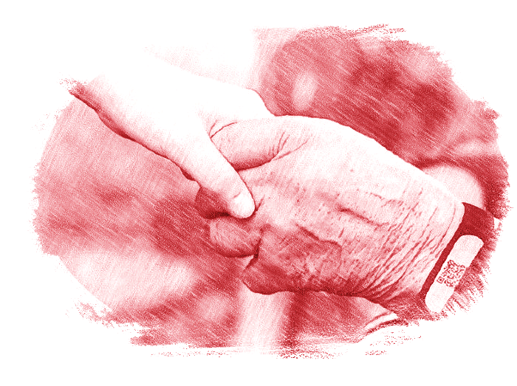
Спасибо за внимание!

